Slide 1
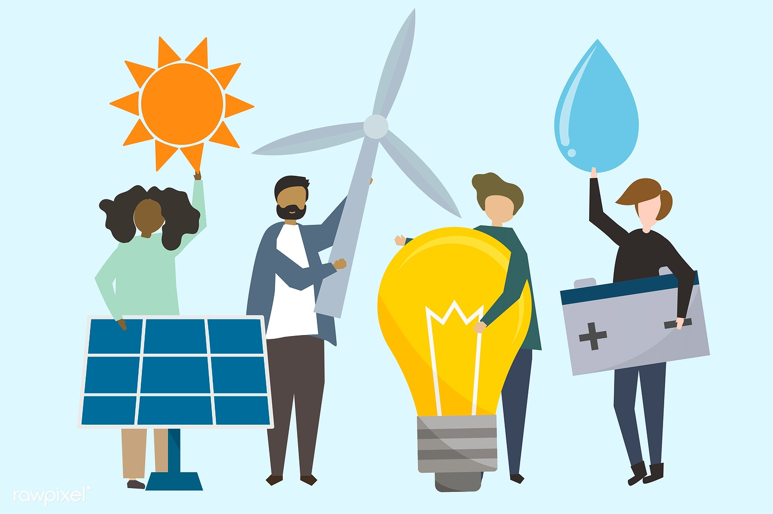
Introducción al IEPR y al enfoque de la CEC sobre la equidad energética y la justicia ambiental

Slide 2
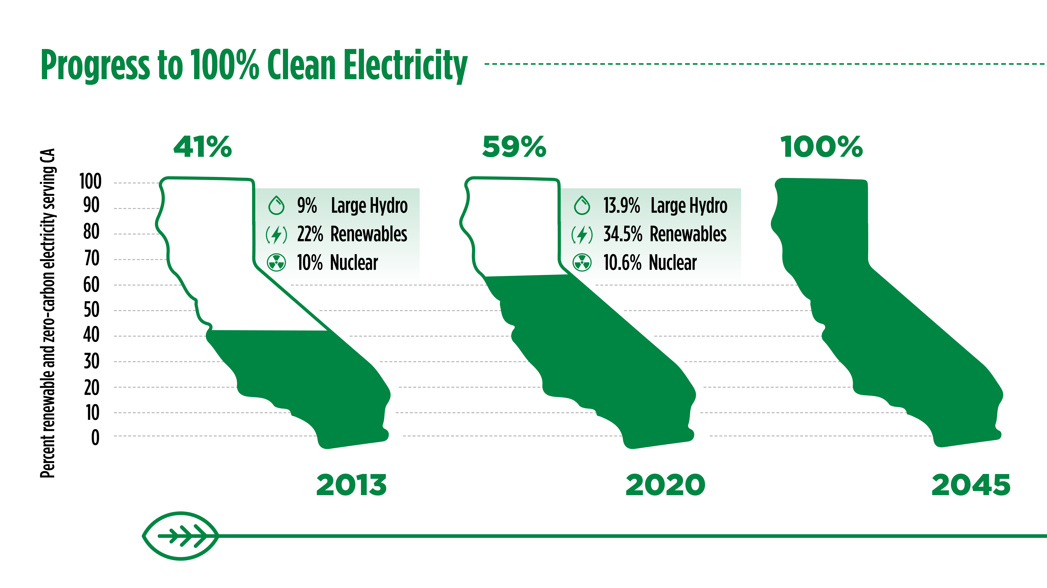
Progreso hacia una electricidad 100% limpia
Hidroeléctrica (gran escala)
Hidroeléctrica (gran escala)
Renovables
Renovables
Porcentaje de electricidad renovable y sin emisiones de carbono al servicio de CA

Slide 3
Resolución sobre la diversidad de 2015
  Optimizar las oportunidades de participación y los beneficios para:
    pequeñas empresas y empresas pertenecientes a grupos diversos
    comunidades desfavorecidas y marginadas
https://www.energy.ca.gov/sites/default/files/2020-07/diversity_policy_resolution_ada.pdf

Slide 4

2019 Iniciativa
Justicia Acceso Equidad Diversidad e Inclusión
Programas + lugar de trabajo = JAEDI
(externo) (interno)

Slide 5
Programas de financiación para la equidad
Investigación y desarrollo: Becas de investigación científica y tecnológica EPIC para acelerar la transformación del sector eléctrico [https://www.energy.ca.gov/programs-and-topics/programs/electric-program-investment-charge-epic-program]
Edificios residenciales: Incentivos BUILD y asistencia técnica para apoyar el diseño avanzado de los edificios y las tecnologías de emisión casi cero en las nuevas viviendas de bajos ingresos totalmente eléctricas [https://www.energy.ca.gov/programs-and-topics/programs/building-initiative-low-emissions-development-program]
Edificios escolares: Financiación de CalSHAPE para mejorar los sistemas de calefacción, aire acondicionado y ventilación (HVAC) en las escuelas públicas y reemplaza los accesorios de plomería y los aparatos que no cumplen con las normas de eficiencia del agua [https://calshape.energy.ca.gov]
Tecnología agrícola: Subvenciones REAP que fomentan la instalación de tecnologías de energía renovable al servicio de las operaciones agrícolas para reducir las emisiones [https://www.energy.ca.gov/programs-and-topics/programs/renewable-energy-agriculture-program]
Programa de Transportes Limpios: Diversos incentivos para el despliegue de infraestructura pública de carga de vehículos eléctricos con financiación dirigida a zonas rurales, de tránsito, corredores turísticos, conductores de largos recorridos, viviendas multifamiliares y otros [https://www.energy.ca.gov/programs-and-topics/programs/clean-transportation-program]
Vehículos comerciales eléctricos: Incentivos y ayudas especiales de EnergIIZE para el equipamiento de infraestructura de vehículos de emisión cero para vehículos eléctricos medianos y pesados que funcionan con baterías y con celdas de combustible de hidrógeno en California [https://energiize.org]

Slide 6


Inversiones de $1.1 mil millones en las DAC
Nueva Asociación de Viviendas Solares (NSHP)
$37.2 millones
Ley de Trabajos con Energía Limpia, K-12 (Proposición 39)
$409.2 millones
Programa de Inversión en la Producción de Alimentos (FPIP)
$79.6 millones
Programa sobre Cargo por Inversiones en Programas Eléctricos (EPIC)
$172.6 millones
Subvención para el Desafío del Gobierno Local (LGCG
$2.7 millones
Cuenta de Desarrollo de Recursos Geotérmicos (GRDA)
$4.4 millones
Programa de Investigación y Desarrollo del Gas Natural (PIER)
$33.3 millones
Programa de Transporte Limpio (CTP)
$316.7 millones
Programa de Energías Renovables para la Agricultura (REAP)
$3 millones
*A partir de diciembre de 2021

Slide 7
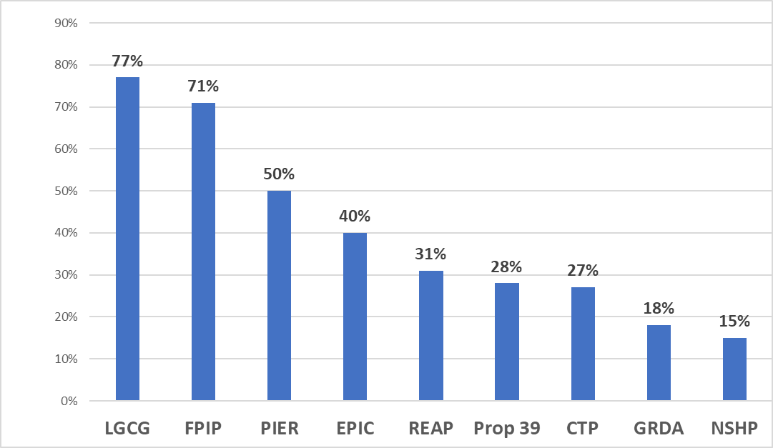
Porcentaje de financiación de los lugares de proyectos en las DAC

Slide 8
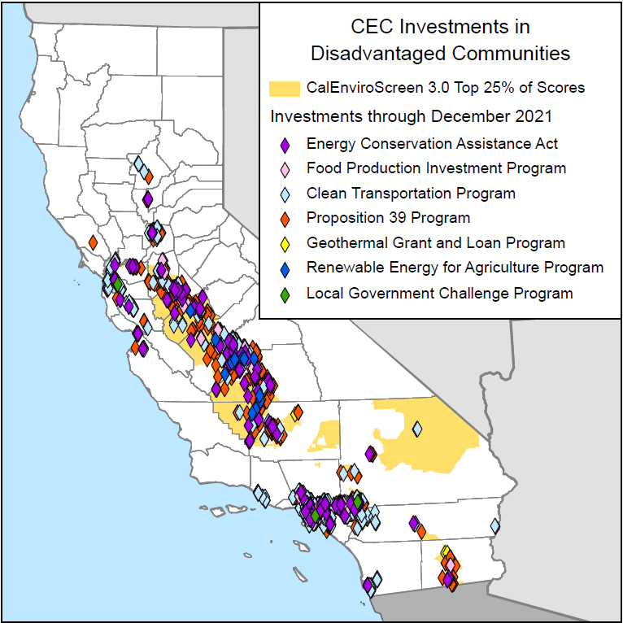
Mapa de los lugares de los proyectos financiados con subvenciones en las DAC
Inversiones de la Comisión de Energía de California en comunidades desfavorecidas
CalEnviroScreen 3.0 El 25% de las puntuaciones más altas
Inversiones hasta diciembre de 2021
Ley de ayuda a la conservación de la energía
Programa de inversión en producción de alimentos
Programa de Transportes Limpios
Programa de la Propuesta 39
Programa de subvenciones y préstamos geotérmicos
Programa de energías renovables para la agricultura
Programa de Desafío para Gobiernos Locales

Slide 9
Recursos de financiación
Suscríbase para recibir los correos de la Comisión de Energía de California: seleccione "RFP, Solicitations, Contracts, Funding Announcements" en: https://public.govdelivery.com/accounts/CNRA/signup/31719
Regístrese en Empower Innovation: plataforma en línea que pone en contacto a posibles socios de proyectos y ofrece oportunidades de financiación en: Empowerinnovation.net

Slide 10
Informe de la política energética integrada (IEPR)
Código de Recursos Públicos, artículo 25301(a): "Al menos cada dos años, la comisión llevará a cabo evaluaciones y previsiones de todos los aspectos del suministro, la producción, el transporte, la entrega y distribución, la demanda y los precios de la industria energética.
La comisión utilizará estas evaluaciones y previsiones para desarrollar políticas energéticas que conserven los recursos, protejan el medio ambiente, garanticen la confiabilidad energética, mejoren la economía del estado y protejan la salud y la seguridad públicas".
Obligatoria
Bienal
El año par es una "actualización"
Recomendaciones al Gobernador y a la Legislatura

Slide 11
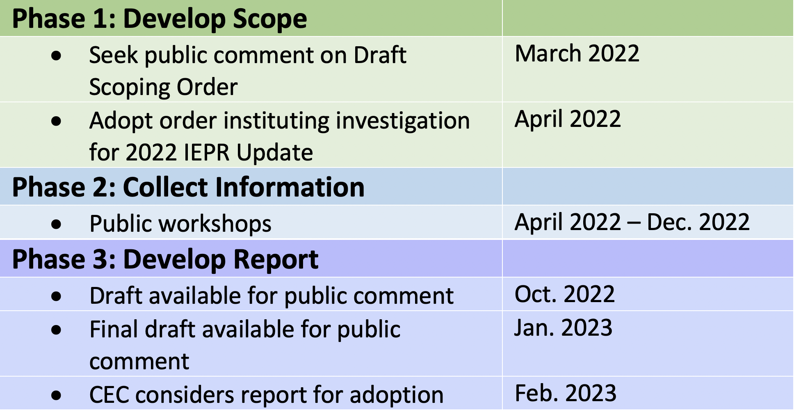
Cronograma del IEPR de equidad 2022
Fase 1: Desarrollar el alcance
Solicitar comentarios del público sobre el borrador de la orden de alcance
Marzo de 2022
Adoptar la orden de apertura de la investigación para la actualización del IEPR 2022
Abril de 2022
Fase 2: Reunir información
Talleres públicos
Abril de 2022 - Diciembre de 2022
Fase 3: Desarrollar el informe
Borrador disponible para comentarios del público
Octubre de 2022
Borrador final disponible para comentarios del público
Enero de 2023
La CEC analiza el informe para su posterior adopción
Febrero de 2023

Slide 12
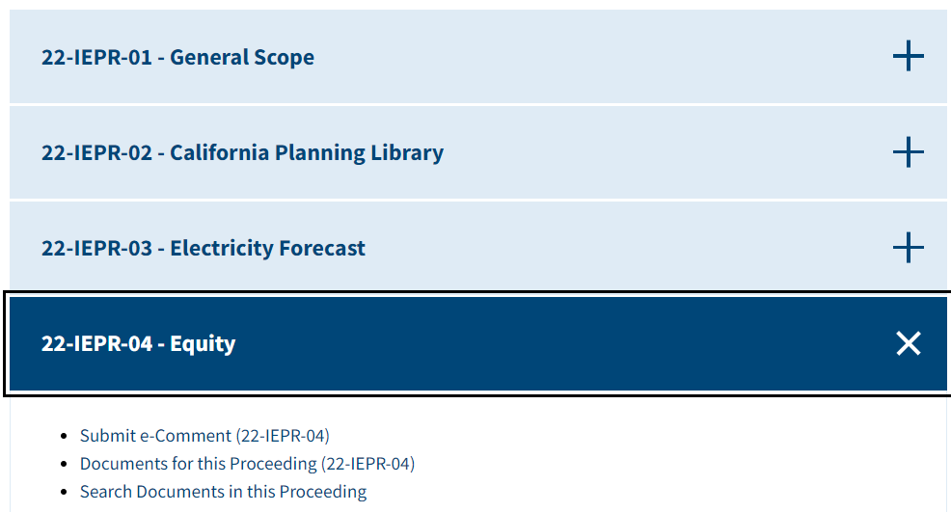

Obtenga información, haga comentarios
Suscríbase al expediente del IEPR: https://www.energy.ca.gov/data-reports/reports/integrated-energy-policy-report
Envíe sus comentarios:
  Opción 1: Correo electrónico public.advisor@energy.ca.gov
  Opción 2:
    Visite el sitio web de la CEC en https://www.energy.ca.gov/
    Escriba "IEPR" en el cuadro de búsqueda y haga clic en el primer enlace que aparezca en la lista
    Desplácese hacia abajo y haga clic en “2022 Integrated Energy Policy Report Update” (Actualización del Informe de la política energética integrada 2022) y luego haga clic en "22-IEPR-04-Equity"

Slide 13

Actualización del IEPR de 2022: Equidad y justicia ambiental
1) Participación regional
2) Marco de equidad y justicia ambiental
3) Herramienta de evaluación y plan de acción
4) Indicadores de equidad

Slide 14
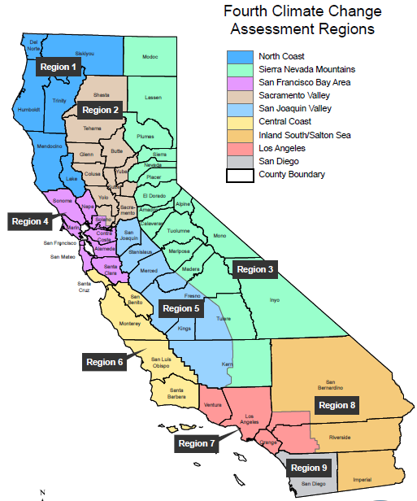


Regiones de la Cuarta Evaluación del Cambio Climático
Costa Norte
Montañas de Sierra Nevada
Área de la Bahía de San Francisco
Valle de Sacramento
Valle de San Joaquín
Costa Central
Interior del Sur/Mar Salton
Los Ángeles
San Diego
Límite del condado
7/20 Condado de Kern
8/31 Oxnard
6/29 Imperial

Slide 15
Marco de equidad y justicia ambiental
Propósito: Base de referencia exhaustiva para toda la agencia
Visión: Todos los californianos se benefician de un futuro energético limpio sin importar su raza, ingresos o ubicación.
Componentes: Definiciones, principios/valores orientativos, mejores prácticas
Influenciado por:
  Principios de Jemez
  Marco de equidad de DACAG
  Principios de CEJA
  Orientación del Instituto Greenlining
  Material de agencias estatales
  Iniciativa Justice40

Slide 16
Próximos pasos
El borrador del marco se compartirá para que el público lo comente antes de octubre de 2022
  ¿Estamos avanzando en la dirección correcta?
  ¿Qué falta?
  ¿Qué recursos recomienda?

